Slide 1
Davranışsal Bağımlılık
Teknoloji Bağımlılığı

Slide 2
Sunum İçeriği
Bağımlılık
Davranışsal Bağımlılık
Dijital Oyun, Dijital Oyun Bağımlılığı,
Dijital Oyun Bağımlılığı İçin Tanı Ölçütleri
Dijital Oyun Oynama Nedenleri
Oyun Bağımlılığına Yönelik Belirlediği Davranış Özellikleri
Dijital Oyunların Olumlu Ve Olumsuz Etkileri
İnternet Bağımlılığını Önlemede Ailenin Rolü

Slide 3
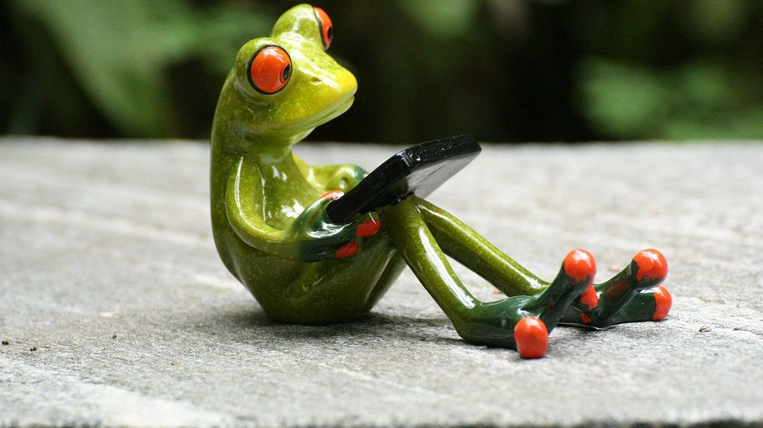
Bağımlılık, kişinin kullandığı bir nesne veya yaptığı bir eylem üzerinde kontrolünü kaybetmesi ve onsuz bir yaşam sürememeye başlamasıdır. Yani kullanım ve davranışta irade kalkar ve kişi istese de istemese de bağımlı kullanımı veya davranışı sürdürür (Kodaman ve Dinç, 2016).

Slide 4
Davranışsal bağımlılık; bir madde kullanılmamasına karşın madde bağımlılığında ortaya çıkan olumsuz sonuçların görülmesine neden olan alışkanlıklar şeklinde ifade edilmektedir (Sevindik, 2011, s. 10).
Birey zihinsel olarak sürekli bu davranışı yapmaya yönelmekte, onu düşünmektedir. Davranışı yapamadığında duygu durum bozukluğu yaşamakta, tolerans düzeyi düşmekte, yoksunluk belirtileri göstermekte ve çatışmaya yatkın olmaktadır.

Slide 5
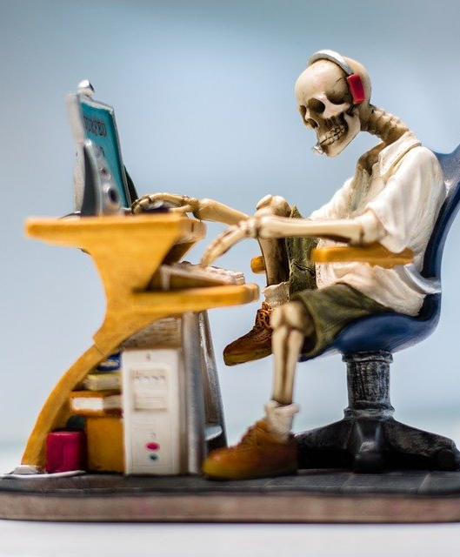
Dijital oyun
Bilgisayar tabanlı, metin ya da görsellik üzerine inşa edilmiş, bilgisayar ya da oyun konsolu gibi elektronik platformlar üzerinde bir veya birden fazla kişinin fiziksel ya da çevrimiçi ağ üzerinden birlikte kullanabildiği bir eğlence ve boş zaman aktivitesi yazılımıdır.
(Ankara Kalkınma Ajansı, 2016).

Slide 6
Dijital Oyun Bağımlılığı
Çocuğun uzun süre oyun oynamayı bırakamaması, oyunu gerçek hayatıyla ilişkilendirmesi, oyunu oynamaktan dolayı sorumluluklarını aksatması ve oyun oynamayı başka etkinliklere tercih etmesi gibi sonuçları olan bir durum olarak adlandırılmıştır.
(Akt. Köksal, 2015).

Slide 7
İnternet bağımlılığı her yaşta görülebilen bir bağımlılık türüdür ancak ergenlik döneminde hızlı ve büyük değişimlerin gerçekleşmesi ile duygulanımda görülen iniş ve çıkışlar ergenliği risk faktörlerinin fazla olduğu bir dönem haline getirmektedir. Ergenlerin bu zorlu dönemi başarıyla atlatmaları ebeveynleri ve akranlarıyla sağlıklı ilişkiler kurabilmeleri ile yakından ilişkilidir (Bayraktar, 2007; Gürcan, 2010; Kozaklı, 2006).

Slide 8
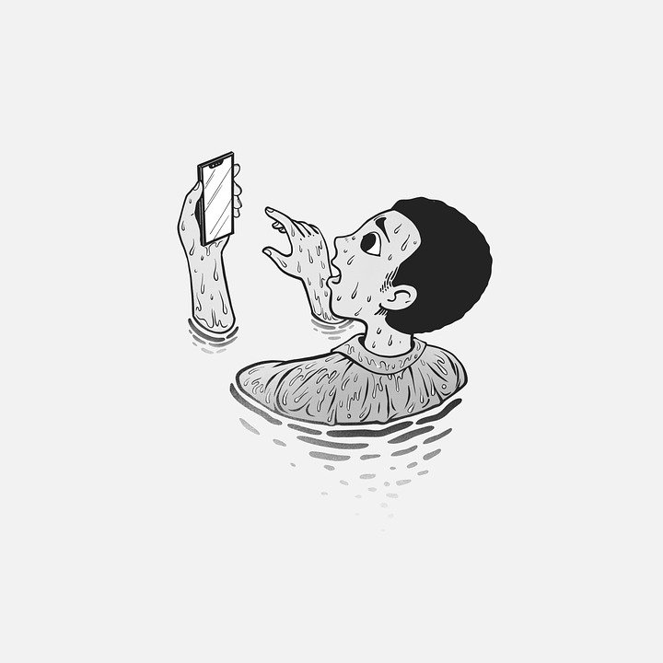
Dijital Oyun Bağımlılığı İçin Tanı Ölçütleri
1. Dikkat Çekme (Önem Atfetme)
2. Duygu Durum Değişikliği
3. Tolerans
4. Geri Çekilme
5. Çatışma
6. Nüksetme

Slide 9
Dijital Oyun Oynama Nedenleri
Eğlence, meydan okuma, yapacak başka bir şey olmadığından
Rekabet, sosyal iletişim, çeşitlilik, canlandırıcı etki, düşsel ortamlar sağlama
Zaman geçirme, rahatlamak ya da stresten kaçma
Birçok defalar tekrar dönülebilme, uzun süreler boyunca odaklanılabilecek bir ortam sağlama
Dinlenme, bos zaman geçirme, içinde bulunulan zamandan uzaklaşma, gerçek hayattan kaçma ve serbest olma gibi nedenler de yine bireyleri oyun oynamaya yönelten nedenler olarak karşımıza çıkmaktadır (Horzum vd. 2008, s. 8).

Slide 10
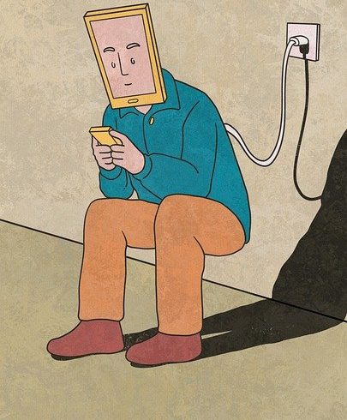
Oyun Bağımlılığına Yönelik Davranış Özellikleri
1) Oyunun başlangıcı, sıklığı, yoğunluğu, süresi, sona ermesi veya oyun üzerinde bozulmuş kontrol dürtüsü.
2) Oyunun diğer yaşam ilgilerine ve günlük etkinliklere göre ön planda olması, oyuna verilen önceliğin artması.
3) Olumsuz sonuçların ortaya çıkmasına rağmen oyun oynamanın devam etmesi veya tırmanması.

Slide 11
Dijital Oyunların Olumlu ve Olumsuz Etkileri
- Olumlu Etkiler;
• Çocuklar dijital oyunları oynarken, algısal ve bilişsel yeteneklerini, motor
becerilerini geliştirirler.
• Dijital oyunlar oynanırken, çocuklar karar verme ve problem çözme
becerilerini geliştirir, ekip çalışmasını öğrenir ve daha açık bir algıya sahip olurlar.
Bununla birlikte, dijital oyunlar kısa süreli hafızanın gelişmesine yardımcı olur
(Tüzün, 2006).
• Dijital oyunların yarattığı rekabet ortamı, çocuğu stratejiler tasarlamaya
yönlendirir. Kazanma ve başarı duygusuyla birlikte güvenini artmasına yardımcı olur
(Bayırtepe ve Tüzün, 2007).
• Dijital oyunlar, çocuklara daha çok odaklanmayı, plan yapmayı, hedefe
ulaşmak için karışık durumlarla baş edebilme yeteneği kazandırır (EĞİTEK, 2008).

Slide 12
Olumsuz Etkiler;
• Dijital oyunların başında saatlerce oturmak başta obezite olmak üzere, uyku
problemleri, baş ağrıları, göz kuruluğu, el bilek rahatsızlıkları, kas ve iskelet
sisteminde düzensizliklerin artması gibi durumlara neden olabilir (AMATEM, 2008).
• Şiddet içerikli dijital oyunlar çocuklarda öfkeli ve saldırgan davranışlarını
tetiklemektedir (ASAGEM, 2008).
• Dijital oyunların başında uzun süreler harcayan çocuklar sosyal aktivitelere
daha az zaman ayırmakta ve zamanla asosyalleşmektedir.
• Dijital oyunlarla harcanan zaman çocukların derslerini aksatmasına ve zayıf
bir akademik performans göstermelerine, okulu kırmalarına, hatta okulu
bırakmalarına neden olmaktadır (EĞİTEK, 2008).

Slide 13
Aleksić (2017) dijital oyunların; ergenler üzerinde üç temel motivasyonu olduğunu öne sürmüştür.
1. ergenlerin oyun içerisindeki farklı kişilerle etkileşimleri ile sosyalleşmeleridir.
2. oyun içerisindeki ilişkiler oyun dışına çıktığında, okul ortamında arkadaşlık kurmalarını sağlamıştır.
3. ergen birey oyun içerisindeki konumlarına göre liderliği tanımış veya başkalarından öğrenmiştir.

Slide 14
İnternet bağımlılığını önlemek için ebeveynler olarak ne yapabilirsiniz?
İnternet bir vahşi orman! Herkes orada var. Üstüne üstelik oradaki herkes kendi kimliğinde değil. Birçoğu dürtüleriyle orada! İnternet tehlikeli bir arka sokak aslında. Çocuklarımızı sokağa gönderirken aşağıdaki soruları soruyor ve tembihlerde bulunuyoruz ama internete girdikleri zaman da yapıyor muyuz?
Nereye gidiyorsun?
Kimlerle buluşacaksın?
Yabancılarla konuşma
Sakın geç kalma!
Kendinizi internet konusunda eğitin. Çocuğunuzdan daha iyi olmak zorundasınız. İnternet programları hakkında yeterince bilgiye sahip olmalısınız. Bilmeden ona anlatamazsınız. Ama dikkat! Siz de bağımlı olmayın!

Slide 15
Bilgisayarınıza internet filtresi eklemeyi unutmayın. Filtreyi de sık sık yeni çıkanlarla değiştirin. Çocuğunuz sizden önce onları kırabilir.
Bilgisayarı açık bir alan koyun, ekran görünebilsin. İlk günden itibaren bilgisayar onun odasında olmazsa, iyi olur. Salonda bir yere koyun. Bir süre sonra siz sıkılabilirsiniz ama dayanmalısınız.
Onunla bir sözleşme yapın. Bu sözleşmenin bir örneği bölümün sonunda yer almaktadır. İyi örnek olun. Örneğin TV bağımlılığınızı gözden geçirin. Sizinle birlikte TV seyretmek zorunda olmadığını unutmayın. Sohbet için zamanlar ayırın.
Onların ne yaptığını takip edin. Ne oynuyor? Kiminle oynuyor? Hangi sitelere giriyor? İnternet “browsing history”i gözden geçirin. Ctrl veH’ye basarak “history”i görebilirsiniz. Bunun için programlar da indirebilirsiniz…Yeni indirilen belgeleri tarayın ve gözden geçirin

Slide 16
Küçüklerle birlikte internette sörf yaparak onlara öğretin. Hangi sitelere girilmeyeceğini, genel sörf adabını…“ana sayfayı” değiştirin! Açılış sayfaları bazen tehditler içerebilir. İnternet açılış sayfası sizin belirlediğiniz bir sayfa olmalı.
İzleyin ama ses çıkarmayın! Neler yaptığını bilin ama fazla ses çıkarmayın. Tehlikeli bir durum oluncaya kadar izleyin. Böylece en azından kontrol sizin elinizde olabilir.
Şifre kırıcılar kullanılarak mesajlarının denetlenmesinin etik olup olmadığı bir tartışma konusudur. 18 yaşından küçükler için ve tehlikede olduğunu düşündüğünüz zaman bu yapılabilir. Ancak bunun dışında uygulamanın yarar değil zarar getirebileceği göz önüne alınmalıdır.

Slide 17
Günümüzde anne-babalar interneti özellikle küçük yaşlarda çok masum başlayan bir amaç için kullanıyorlar. Örneğin; çocuk yemek yemiyor, TV açıkken yiyor, hadi sen video izle ablayla sohbet edelim biz de vb. sebeplerle bir nevi çocuk bakıcısı olarak kullanılan internet sonraki yaşlarda canavara dönüşüyor.
Ailelerin çok dikkatli olması ve kolaycılığa kaçmamaları gerekiyor. Çocuğun en önemli gelişim dönemlerinden olan bu küçük yaşlarda öz bakım becerileri, sosyal beceriler ve kişiliğin oluştuğu ergenlik dönemlerinde yoğun internet kullanımı, dijital oyunlar, yani teknolojik aletlerle geçirilen zamanın fazlalığı çocuklar için ciddi tehlike oluşturuyor.
Sağlam kişilik geliştiremeyen, öz bakım becerilerini dahi yerine getiremeyen, iki çift lafı konuşamayan bireyler ortaya çıkıyor. Dışarda kendini ifade edemeyen, ayakkabı ipini bağlayamayan ergenlere dönüşebiliyorlar.

Slide 18
İnternette her şey çok kolay. Çocuk aktif. Benlik algısı düşük bir çocuksa kendisine oyun içinde yakışıklı bulduğu bir karakteri seçip istediği silahları alabiliyor. Bu tarz dijital oyunlar sinir sistemine entegre olur ve cazip gelmeye başlar. Gerçek dünyadan daha kolay, daha canlı ve renkli olması da bu durumun başka bir tehlikesidir.
Bizim ölçütümüz her zaman gerçek hayat olmalı. Sosyal medya gibi mecralarda emek vermeden ilişki kurma durumları var. Çatışma çıktığında tek tuşla engelleme var. Ancak insan emek harcadığı zaman gelişim gösteren bir varlıktır. Etrafta bir çok genç veya çocuk en iyi arkadaşınız kim diye sorulduğunda şu oyundan bir arkadaş diyor. Aslında onu tanımıyor, görmemiş.
Normalde internetle pek ilgisi olmayan bir çocuk kendi akranları arasında popüler bir oyun varsa ve oyunu oynamıyorsa dışlanıyor. Çünkü ertesi gün ve diğer günlerde tek sohbet oyunlar üzerinden dönüyor. Bu oyunda sizi nasıl bitirdik ama gibi cümlelerle. Çocuk ilgisi olmasa dahi merakla oyuna başlıyor. Sırf dışlanmamak için başlayan durum bağımlılığa dönüşebiliyor.
Bu gibi faktörler çocuğun gerçek hayattan kopmasına neden olur. Kriz çözme becerilerini köreltir.

Slide 19
Günümüzde sokaklar boş. Aileler çocuğu koruduğunu düşünerek bilgisayar başında olsun gözümün önünde olsun diyor. Ama internet bağımlısı olan genci sonradan evden çıkarıp tedaviye getiremiyor. İnternet bağımlılığı gibi bağımlılıklarda tüm ailenin değişmesi gerekir.
‘‘Oynama’’ demek sadece çatışma yaratır. Çocuktan bilgisayarı alıyorsan aldığın şey yerine başka bir şey koyman gerekir. Örneğin oyun oynamak yerine bilgisayara dair teknik şeylere yönlendirilebilir. (Bilgisayarın parçalarını söküp takma, program veya yazılım yapması gibi.)
Aile rol-model olmalı, çocuğun sosyal ilişkileri için fırsat oluşturmaya( hobiler, faaliyetler) çalışılmalıdır.
Peki, evde bilgisayarı kontrol altına aldık ama “çocuk ya internet kafeye kaçarsa!”. “Eve gelmezse, o zaman daha kötü olmaz mı?”. Bu sorunun cevabı internet ve bilgisayar bağımlılığının tedavisi içinde gizli değil. Eğer çocuk bu sözleşmelerden kaçıyor ve internet kafeyi eve tercih ediyorsa, o zaman aile içinde başka ve ciddi sorunlar var demektir. Bilgisayar bağımlılığı bir sorun değil, sadece bir belirtidir.

Slide 20
Genelde bilgisayar başında geçirilen sürenin ne olması gerektiği sorulur. Bu sorunun cevabı aile özelliklerinize ve değerlerinize, gencin durumuna, teknolojik gelişmelere göre değişir. Önemli olan sürenin miktarı değil, sürenin kontrol altına alınabilmesidir.
Diğer sık sorulan bir soru ise, onun ne kadar süre bilgisayarda olduğunun nasıl tespit edileceğidir. Gidip gelmek ve kontrol etmekten yorgun düştüklerini söyler aileler. Ama yorgun düşeceksiniz ve bunu yapmaya devam edeceksiniz. Hasta olsa, yorgun düşmez misiniz? Bu nedenle her şeyi ondan beklemek hata olur.

Slide 21
Ailenin kontrolü ele alabilmesi için öncelikle iyi bir pazarlık yapması gerekir. Ne kadar süre bilgisayar başında kalabilir genç? Bu durum tüm ayrıntılarıyla ortaya konmalıdır. Bununla ilgili sıkı bir pazarlık yapılmalıdır. Pazarlık demek, pazarlamak demektir. Bu nedenle fikrinizi empoze etmek yerine, fikrinizi pazarlamaya çalışın. Yani o sizin fikrinizi satın alsın. Ortak bir noktada buluşun. Buluştuğunuz ortak nokta için yazılı bir sözleşme yapın. Gençlere güvenmeyin. Unuturlar. Ama gerçekten unuturlar. Bu nedenle anlaşma bir sözleşme haline getirilmelidir. Üç nüshalı ve imzalı!
Sözleşmede gencin bilgisayar başında kaldığı süre, bu süreye uymazsa yaptırımların neler olduğu, uyarsa kazanımlarının neler olabileceği gibi ayrıntılar yer almalıdır. Sözleşme herkesin görebileceği bir yere konmalıdır.
Dikkat edilmesi gereken nokta, kuralların uygulanabilir olmasıdır. Bilgisayardaki tutkusuna göre kurallar konmalıdır. Örneğin oyun oynuyorsa, günde iki saat gibi bir kural yetersiz olabilir.
Birçok oyun 6 saat oynandıktan sonra kazanılabilmektedir. Onun yerine haftalık bir saat konabilir. Örneğin haftada 16 saat denebilir. Bu süreyi ister her gün parça, parça kullanır, isterse bir cumartesi gecesi tümünü harcayabilir. Böylece konan kurallar, uygulanabilir olur ve genç bunlara uyabilir. Eğer gencin “takıldığı” chat ise, bu durumda günlük süre koymak daha doğrudur.

Slide 22
Güvenli internet ve bilgisayar kullanım için aile sözleşmesi
Anne ve babanım izni olmadan internet üzerinden her hangi bir materyale bakmayacağım, bilgisayara indirmeyeceğim. Böyle bir ihtiyacım olduğu zaman önce bunu ebeveynlerime göstereceğim ve onların onayını alacağım.
Annemin ve babamın izni olmaksızın ev adresim, telefon numaram, annemin ve babamın iş adresleri veya telefon numaraları, kredi kartı numaraları ya da okulumun adı ve yeri gibi kişisel bilgileri kimseye vermeyeceğim.
Annemin ve babamın izni olmaksızın çevrimiçi ortamda tanıştığım kişilerle bizzat buluşmayı kabul etmeyeceğim. Annemin ve babamın izni olmaksızın, yabancılara, Internet ya da posta yoluyla kendimin ya da ailenin diğer bireylerinin fotoğraflarını göndermeyeceğim.
Çevrimiçi ortamda iyi davranışlarda bulunacağım ve insanları incitebilecek ya da kızdırabilecek ya da yasa dışı hiç bir şey yapmayacağım.
Annemin ve babamın izni olmaksızın, Internet'te para harcamayla sonuçlanabilecek hiç bir şey yapmayacağım.
Tanımadığım kişilerden gelen emailleri ya da mesajları asla yanıtlamayacağım.
Internet kullanımı için gerekli kuralları, yani Internet'te nerelere girebileceğimi, neler yapabileceğimi, ne zaman ve ne kadar süreyle çevrimiçi olabileceğimi öğrenmek için annemle ve babamla konuşacağım. Anneme ve babama aşağıdaki Internet oturum açma ve sohbet adlarımı bildireceğim.
16 yaşın altında isem ailemin izni olmadan chat odalarına girmeyeceğim ve hiç kimse ile mesajlaşmayacağım.
İzin almadan bilgisayara bir program yüklemeyeceğim. Paylaşım programlarının yasal olmadığını biliyorum.
Uygun izni almaksızın disketlerden, CD'lerden ya da Internet'ten hiç bir şey yüklemeyecek, kurmayacak ya da kopyalamayacağım.
Bu kurallar ben nerede internet kullanıyor isem geçerli olacak.
Yazılı olan tüm maddelerden doğan sorumluluklarımı kabul ediyorum. Bunlara uymadığım taktirde internet ve bilgisayar kullanımı haklarımı kaybedeceğimin farkındayım.

Slide 23
Dinlediğiniz için teşekkürler.

Slide 24
Kaynakça
Aleksic, V. (2017). Early adolescents digital gameplay preferences, habits and addiction. Croatian Journal of Education, 20(2), 463-500.
AMATEM,(2008), Bilgisayar ve İnternet, Ankara
Ankara Kalkınma Ajansı (2016 ). Dijital Oyun Sektörü Raporu. Ankara: Ankara Kalkınma Ajansı.
(ASAGEM). “İnternet Kullanımı ve Aile Araştırması”.Ankara: İsmat Matbaacılık 2008.
Bayırtepe, Ezgi ve Tuzun, Hakan. (2007). Oyun-tabanlı öğrenme ortamlarının öğrencilerin bilgisayar dersindeki başarıları ve öz-yeterlik algıları üzerine etkileri (The effects of game-based learning environments on students' achievement and self-efficacy in a computer course). Hacettepe Üniversitesi Eğitim Fakültesi Dergisi. 33. 41-54.
Bayraktar, F. (2007). Olumlu ergen gelişiminde ebeveyn/akran ilişkilerinin önemi. Çocuk ve Gençlik Ruh Sağlığı Dergisi, 14(3), 157- 166.
Gürcan, N. (2010). Ergenlerin problemli internet kullanımları ile uyumları arasındaki ilişkinin incelenmesi. Yayımlanmamış Yüksek Lisans Tezi, Selçuk Üniversitesi Eğitim Bilimleri Enstitüsü, Konya.
Horzum, M. B., Ayas, T. ve Balta, Ö. (2008). Çocuklar için bilgisayar oyun bağımlılığı ölçeği. Türk Psikolojik Danışma ve Rehberlik Dergisi, 3(30), 76-88.
Kodaman, U. ve Dinç, M.(2016). Teknolojiye Bağımlı Yaşama!.İstanbul: Kültür Sanat Basımevi
Kozaklı, H. (2006). Üniversite öğrencilerinde yalnızlık ve sosyal destek düzeyleri arasındaki ilişkilerin karşılaştırılması. Yayımlanmamış Yüksek Lisans Tezi, Mersin Üniversitesi Sosyal Bilimler Enstitüsü, Mersin.
Köksal, B. (2015).Ortaöğretim Kurumlarında Okuyan Öğrencilerde Dijital Oyun Bağımlılık Düzeyleri, Internet Bağımlılık Düzeyleri ile Bağlanma Stilleri Arasındaki İlişkinin İncelenmesi. YÖK Ulusal Tez Merkezi - Üsküdar Üniversitesi
MEB, EĞİTEK(2008), Eğitim Sisteminde İnternet ve Bilgisayar Oyunlarına Yönelik Çalışmalar, Konuyla İlgili Görüş ve Öneriler, Ankara
Ögel K. (2012). İnternet Bağımlılığı İnternetin Psikolojisini Anlamak ve Bağımlılıkla Başa Çıkmak, Türkiye İş Bankası Kültür Yayınları, İstanbul.
Sevindik, T. (2011). Determining the attitudes of the preservice teachers about distance education applications. Energy Education Science and Technology Part B-Social and Educational Studies, 3(4), 527–534
Tüzün, H. (2006). Eğitsel bilgisayar oyunları ve bir örnek: Quest Atlantis. Hacettepe Üniversitesi Eğitim Fakültesi Dergisi, 30, 220-229.

